Slide 1

RELATÓRIO DA OUVIDORIA- MÊS De NOVEMBRO
FUNSAU-NA
2018
elaborado Por Juliane neves dos santos ouvidora.

Slide 2

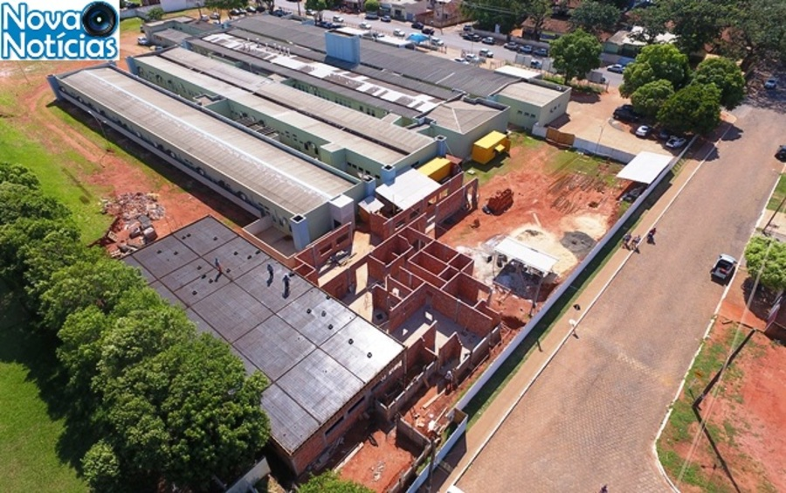

Slide 3
Ouvidoria
A ouvidoria do Hospital Regional tem por objetivo, receber as reclamações/sugestões, analisar e dar um parecer ao usuário/e ou colaborador que realizou a manifestação dentro da nossa Unidade Hospitalar.
Todas as manifestações pertinentes à Ouvidoria são registradas em um formulário especifico de cada setor e desta forma recolhido nos primeiros dias do mês, onde é realizada a contagem e apresentada em tabela.
Reclamações relatadas por escrito são lidas e encaminhadas por meio de comunicado interno, para os responsáveis dos setores, que tem um prazo de no máximo 04 (quatro) dias para apresentarem uma resolução. Posteriormente é repassado para o usuário as medidas tomadas, desta forma dando devolução às reclamações.
Reclamações relatadas por escrito que necessitam de parecer Administrativo, são repassados diretamente para a direção que analisa e posteriormente são direcionadas para o setor Jurídico do hospital para adotar de medidas cabíveis.
Acerca dos elogios é apresentado no mural do refeitório no intuído de divulgação.

Slide 5
PLANILHA DE USUARIOS E FUNCIÓNÁRIOS QUE SE MANISFESTARAM NAS URNAS
MÊS DE OUTUBRO
Valores totais: 59 manifestações recebidas
Internações: 32 manifestações recebidas
Pronto-Socorro: 21 manifestações recebidas
Colaboradores: 06 manifestações recebidas

Slide 6
PRONTO SOCORRO

Slide 7
Elogio
Enfermeira Glaucia, ótimo atendimento” – (E.)

Slide 8
ATENDIMENTO GERAL
RECEPÇÃO E SERVIÇO DE SEGURANÇA
ÓTIMO: 08 manifestações recebidas
BOM: 19 manifestações recebidas
REGULAR: 05 manifestações recebidas
RUIM: 0 manifestação recebida
NÃO AVALIARAM: 10
 | ÓTIMO | BOM | REGULAR | RUIM
RECEPÇÃO | 4 | 12 | 2 | 0
SEGURANÇA | 4 | 7 | 3 | 0

Slide 9
AVALIAÇÃO DO ATENDIMENTO
CLASSIFICAÇÃO DE RISCO, EQUIPE MÉDICA E EQUIPE DE ENFERMAGEM.
ÓTIMO: 18 manifestações recebidas
BOM: 10 manifestações recebidas
REGULAR: 09 manifestação recebida
RUIM: 03 manifestações recebidas
NÃO AVALIARAM: 23
 | ÓTIMO | BOM | REGULAR | RUIM
CLAS DE RISCO | 5 | 5 | 3 | 1
EQUIPE MÉDICA | 6 | 3 | 4 | 1
ENFERMAGEM | 7 | 2 | 2 | 1

Slide 10
Reclamação
**** masculino, 22 anos. “ Quanto a educação e a humanização estão carentes, pois os profissionais poderiam atender com mais vontade e não ficar de papinho pelos corredores ou em salas.”
Providência: Em reuniões periódicas estamos alertando e cobrando os supervisores para evitar casos da espécie.

Slide 11
AVALIAÇÃO DO ATENDIMENTO DOS SERVIÇOS COMPLEMENTARES
RAIO X, ORTOPEDIA, ULTRASSOM E LABORATÓRIO.
ÓTIMO: 09 manifestações recebidas
BOM: 06 Manifestação recebida
REGULAR: 08 manifestações recebidas
RUIM: 01 manifestações recebidas
NÃO AVALIARAM: 60
 | ÓTIMO | BOM | REGULAR | RUIM
RAIO X | 3 | 3 | 1 | 0
ORTOPEDIA | 1 | 1 | 4 | 0
ULTRASSOM | 4 | 1 | 2 | 0
LABORATÓRIO | 1 | 1 | 1 | 1

Slide 12
AVALIAÇÃO DA QUALIDADE DAS INSTALAÇÕES
ORGANIZAÇÃO, HIGIENIZAÇÃO X LIMPEZA E ACOMODAÇÃO OFERECIDA.
ÓTIMO: 14 manifestações recebidas
BOM: 16 manifestações recebidas
REGULAR: 08 manifestações recebidas
RUIM: 04 manifestações recebidas
NÃO AVALIARAM: 21
 | ÓTIMO | BOM | REGULAR | RUIM
ORGANIZAÇÃO DOS SETORES | 4 | 4 | 2 | 1
LIMPEZA X HIGIENIZAÇÃO | 6 | 2 | 2 | 0
ACOMODAÇÃO | 3 | 2 | 4 | 3

Slide 13

INTERNAÇÃO

Slide 14
Elogios
Parabéns pela equipe, nos atendeu com muito carinho. Esperamos que continue assim, Drª Claudia uma ótima profissional, faz com amor seu trabalho. Parabéns, que Deus abençoe a vida de todos. Meu muito obrigado a todos” (A.G)
Quero agradecer em especial a equipe de enfermagem que são ótimas no atendimento, bem humanas a Clemencia, Marcia e Keila, elas nos ajudam bastante...”-(F.O)
Meus parabéns pela dedicação e carinho. Fomos muito bem atendidos”-12/11/2018 (S.C.G)
Sou mãe do paciente Cleisson Rocha que ficou internado e passou por uma cirurgia de apendicite. Quero agradecer ao Dr. Gustavo e a Jessica, foram muito atenciosos, nos respeitou, sem palavras para agradecer. Minha gratidão a Jessica que a todo momento se preocupa e tem suas mãos um conhecimento abençoado para cuidar do meu filho. Ao Dr. Gustavo sem palavras,” – 25/11/2018 (S.R)

Slide 15
Internação
QUALIDADE DAS INSTALAÇÕES E DO ATENDIMENTO GERAL
RECEPÇÃO, ALIMENTAÇÃO, ATENDIMENTO DA COPEIRA, INSTALAÇÕES, LIMPEZA E HORARIO DE VISITA.
 | ÓTIMO | BOM | REGULAR | RUIM
RECEPÇÃO | 10 | 17 | 2 | 1
ALIMENTAÇÃO | 12 | 10 | 5 | 1
COPEIRAS | 14 | 14 | 1 | 1
INSTALAÇÕES | 10 | 13 | 5 | 1
LIMPEZA | 14 | 12 | 3 | 1
HORÁRIO DE VISITAS | 08 | 13 | 5 | 1
ÓTIMO: 68 manifestações recebidas
BOM: 79 manifestações recebidas
REGULAR: 21 manifestações recebidas
RUIM: 06 manifestações recebidas
NÃO AVALIARAM: 18

Slide 16
AVALIAÇÃO DA QUALIDADE NO ATENDIMENTO DA EQUIPE DE ATENÇÃO A SAÚDE
EQUIPE DE ENFERMAGEM, EQUIPE MÉDICA, FISIOTERAPIA, ASSISTENTE SOCIAL E NUTRICIONISTA.
 | ÓTIMO | BOM | REGULAR | RUIM
ENFERMAGEM | 15 | 11 | 03 | 01
EQUIPE MÉDICA | 11 | 15 | 02 | 01
FISIOTERAPIA | 12 | 11 | 03 | 01
ASS. SOCIAL | 11 | 07 | 05 | 04
NUTRICIONISTA | 11 | 08 | 05 | 04
ÓTIMO: 60 manifestações recebidas
BOM: 52 manifestações recebidas
REGULAR: 18 manifestações recebidas
RUIM: 11 manifestações recebidas
NÃO AVALIARAM: 19

Slide 17
Sugestão e RECLAMAÇÕES
**** feminino, 19 anos, Clínica Cirúrgica: “Queremos televisão, já somos obrigados a ficar aqui ainda sem televisão ninguém merece. Por favor providenciar!!!!” – 18/11/2018
Providência: Assunto será analisado na próxima reunião da administração.
**** feminino, 26 anos: “Arroz e feijão muito crus e tem que ter tempero que não tem” – 22/11/2018.
Providência: Alertada a responsável pelo setor.

Slide 18
RECLAMAÇÕES
Anônimo, Clínica Cirúrgica: “Faltou simpatia da parte da recepção, o Dr. foi muito bom! As copeiras também, já a enfermagem deixou a desejar, muito antipáticas, mal treinadas, demoram muito para achar a veia, além de fazerem as coisas sem vontade” – 17/11/2018.
Providência: Em reuniões periódicas estamos alertando e cobrando os supervisores para evitar casos da espécie.

Slide 19
PERFIL DOS MANIFESTANTES
TOTAL DE AVALIAÇÕES: 59
Usuário: 12
Familiares: 22
Outros: 02
Não avaliaram: 17
Colaboradores: 06

Slide 20
COLABORADORES

Slide 21
COLABORADORES
ELOGIO
“Parabéns a todos da cozinha pelo bolo maravilhoso. Deus abençoe a todos” Anônimo

Slide 22
COLABORADORES
RECLAMAÇÕES
Anônimo “O funcionário nunca é ouvido. Escala péssima, Laboratório ruim, sempre falta reagente. Centro cirúrgico muito falho, precisa melhorar e muito. Diretoria incompetente e desorganizada. HR vai de mal a pior. Cadê o prefeito para tomar providências??”
Anônimo “Falta transparência. Diretoria da enfermagem é ruim. Escalas mal feitas e de forma injusta, pois, uns rodam e outros não. Comida ruim muitas vezes. Falta treinamentos”.
Anônimo “Precisam tomar providências quanto ao laboratório, sempre faltam reagentes, e fica ruim para todo o serviço. Essa diretoria é muito contraditória e não providencia o que precisa. Gestão arbitrária, não vai de encontro com o que precisa de fato, não aceita opiniões e o dimensionamento não é adequado para a instituição. Precisa melhorar muito!!”
Providências : “Existe um processo já em andamento.
Serão realizadas reuniões com os setores orientando sobre o atendimento.
Pedido realizado dos reagentes, onde os estoques encontram-se regularizados”.

Slide 23
CONCLUSÃO
Diante do exposto e da análise dos dados, verifica-se que a prestação de serviço realizado pelo hospital regional conforme as manifestações dos usuários demonstraram uma maior incidência nos conceitos bom e ótimo, incentivando-nos assim ao aperfeiçoamento de nossas atividades objetivando o alcance da plena satisfação dos nossos usuários.

